Slide 1
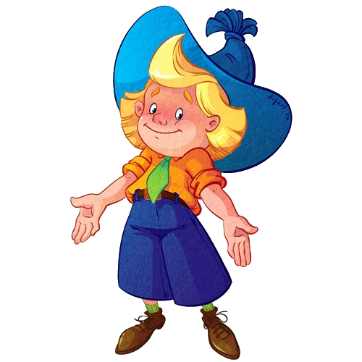
Социо-игровая технология
КАК? Зачем?
Интересно ли это?
За или против?

Slide 2
В чем цель всего этого?
Цель: Создать в группе особый микроклимат доброжелательного внимания друг другу, взаимного уважения, уступчивости и вместе с тем инициативности, активного интереса ко всему происходящему.

Slide 3
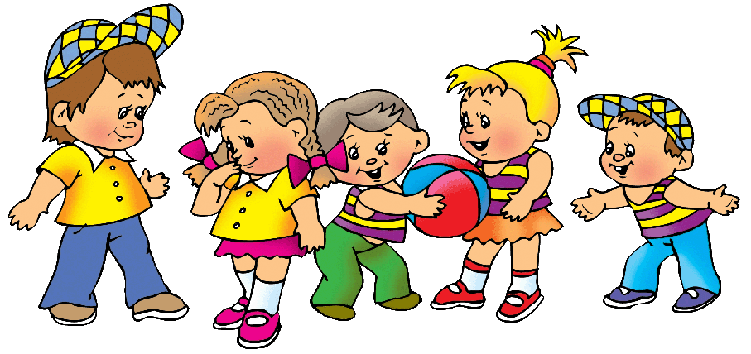
Активность ребенка в деятельности и уверенности в успехе обеспечивается разговорами, беседами, в которых ребенок может свободно и смело принимать участие.

Slide 4
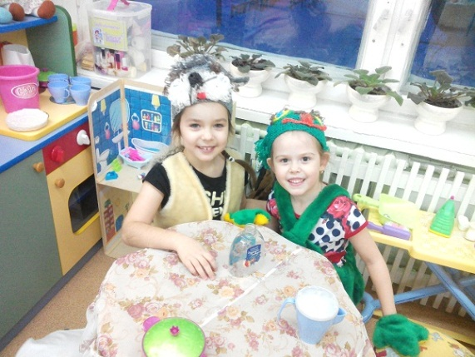
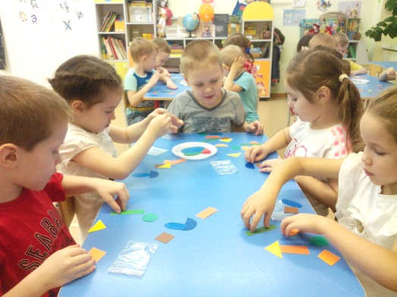
Участие взрослого!
Чем больше взрослый создаем благоприятных условий для обмена мнениями между детьми, чем активнее их общение (желание дать высказаться своему товарищу, группе детей), тем выше развивающее влияние совместных действий.

Slide 5
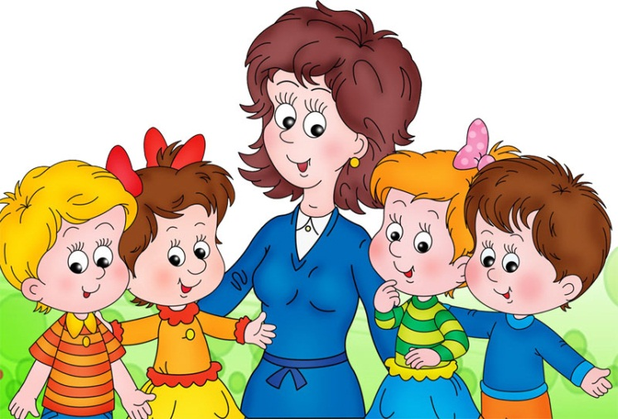
В чем помощь данной технологии?
Оказывает неоценимую помощь в становлении личности ребенка, помогает раскрыться не только каждому ребенку, но и взрослому))

Slide 6
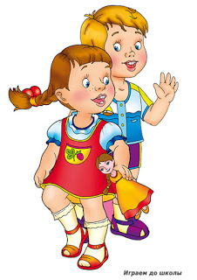
Чему учится ребенок?
Обращаться к друзьям
Формируются навыки анализа и оценки
Взаимодействовать с ними
Привыкает подчинять свое мнение к мнению друзей
Слушать своих товарищей по кампании

